Slide 1
ARMv8 상에서 NTRU+KEM576 NTT 구현
https://youtu.be/LaiQHDS2zms

Slide 2
NTRU+
KpqC 2라운드 후보군 알고리즘(격자 기반 알고리즘)
NTRU의 약점을 보완하기 위해 안전성 강화를 초점으로 설계
NTRU의 제한사항: 복잡한 샘플링 분포 & 다른 격자 기반 알고리즘보다 느린 알고리즘
NTRU보다 효율적으로 메시지에 대한 샘플링 가능
Re-encryption을 사용하지 않는 FO(후지사키-오카모토) 적용하여 IND-CPA 보안성 만족
NTT-friendly Ring과 최적화된 알고리즘을 활용하여 캡슐화와 디캡슐화 연산에서 효율적인 성능 달성
Radix-3 NTT 구현 사용
Scheme | n | q | Public key | Secret key | Ciphertext
NTRU+576 | 576 | 3,457 | 864 | 1,760 | 864
NTRU+768 | 768 |  | 1,152 | 2,336 | 1,152
NTRU+864 | 864 |  | 1,296 | 2,624 | 1,296
NTRU+1152 | 1,152 |  | 1,728 | 3,488 | 1,728

Slide 3
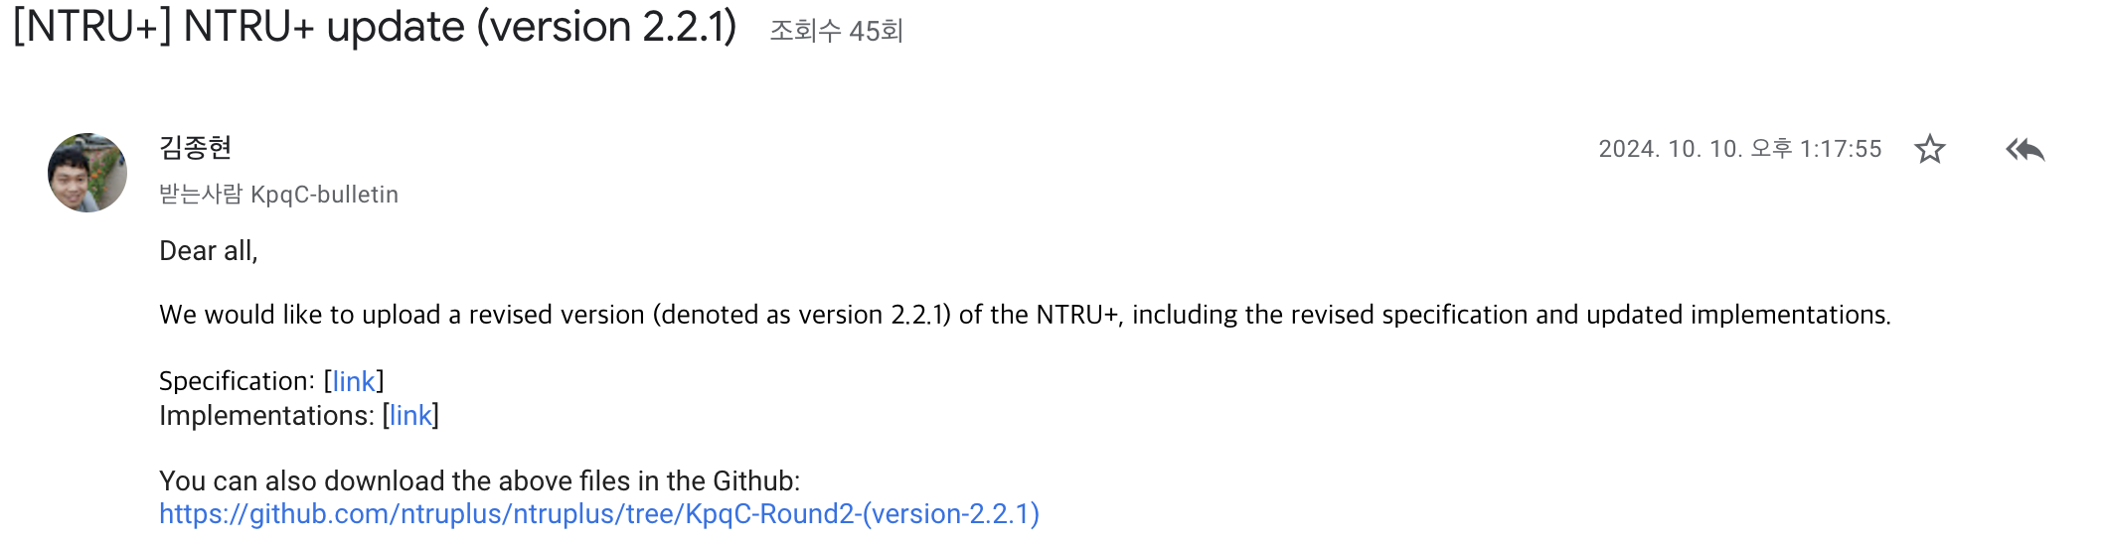
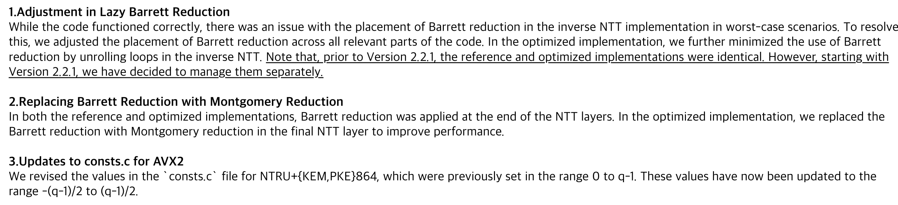
NTRU+ update
10월에 수행한 내용과 달리 추가 수정된 구현 존재
추후 구현 예정
현재 구현은 NTRU+ v2.2.0 기준

Slide 4
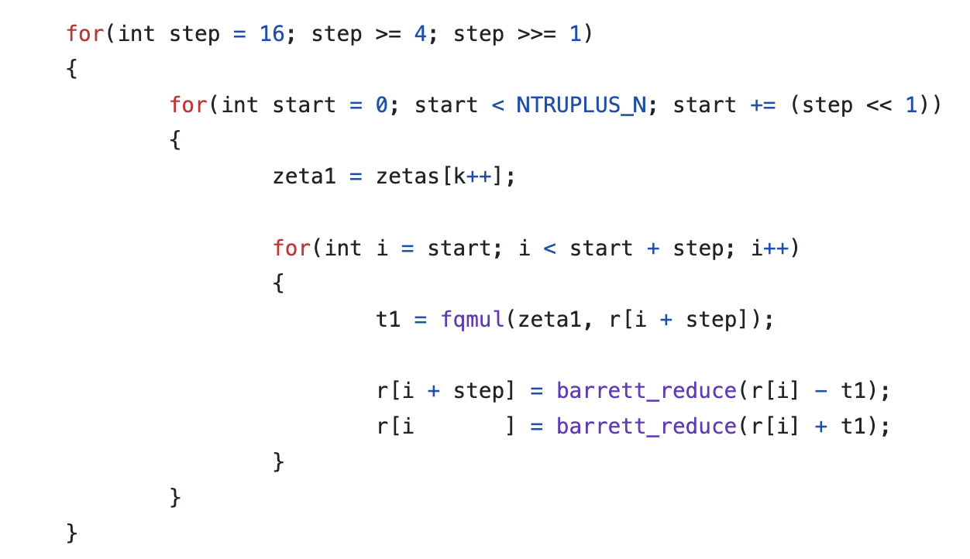
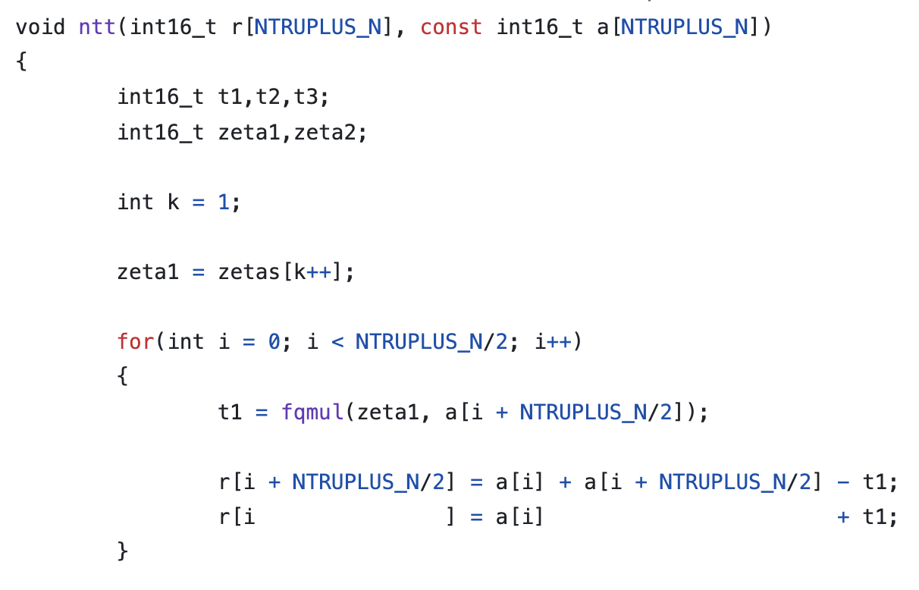
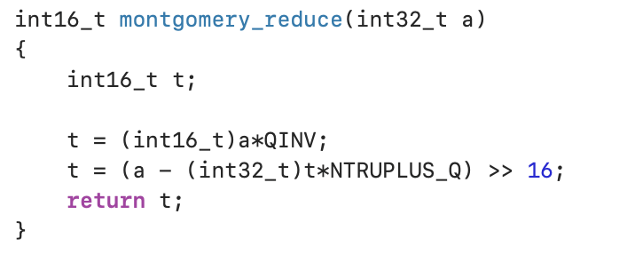
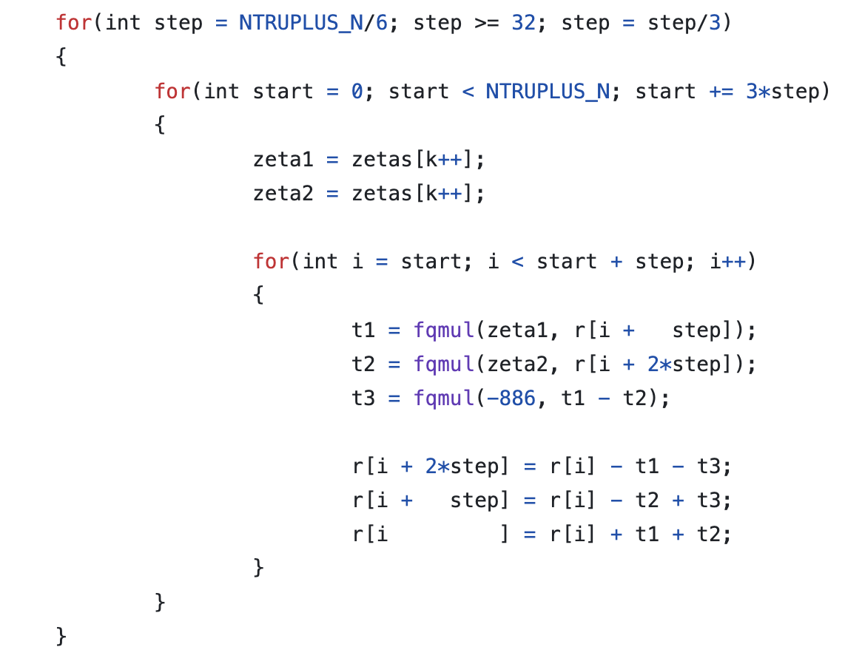
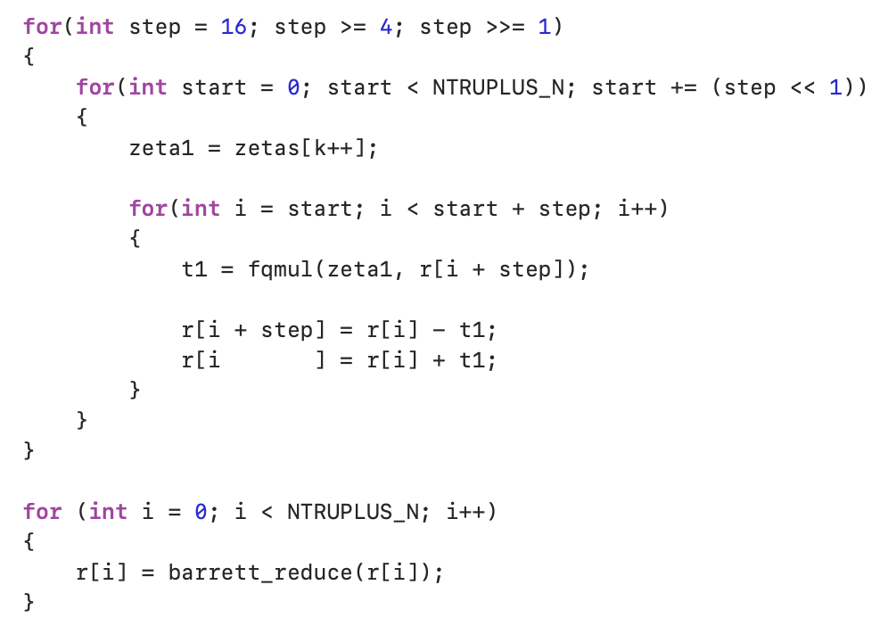
NTRU+ update
NTRU+ v2.2.1
(241010)
NTRU+ v2.2.0
(241005)

Slide 5
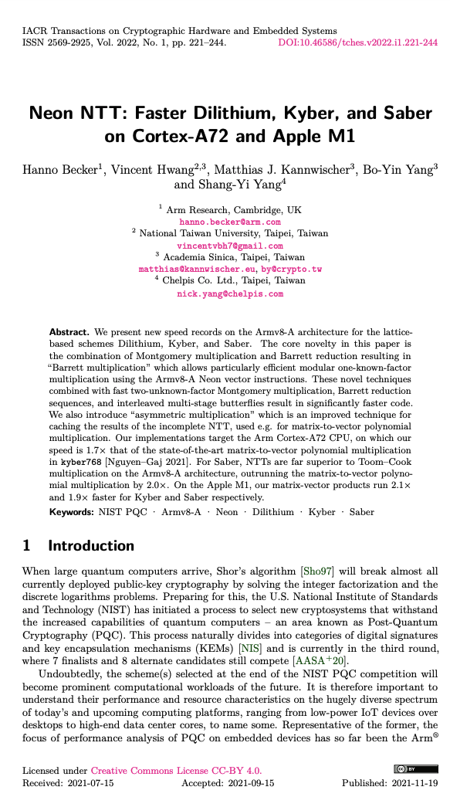
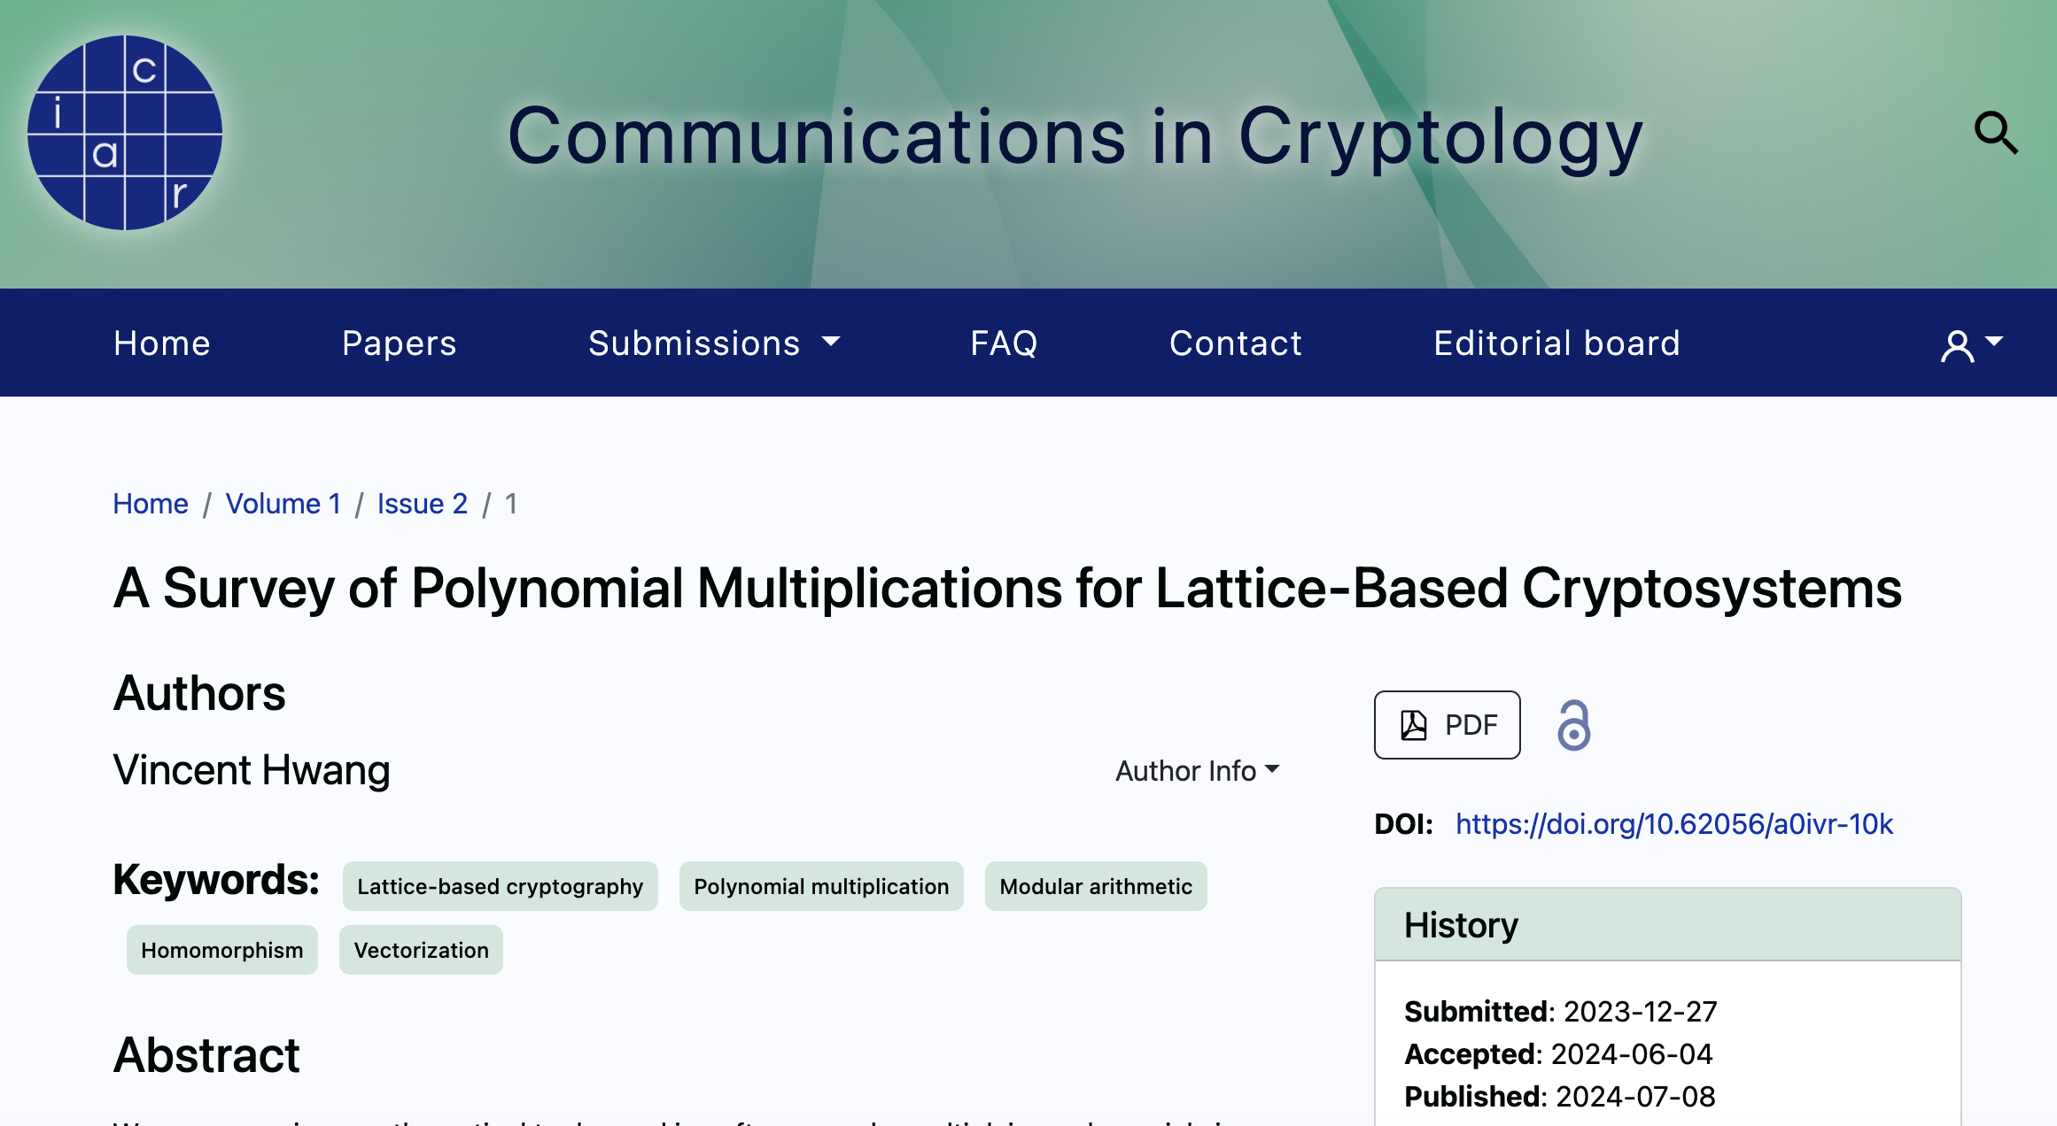
state-of-the-art
CHES 2022 발표된 논문
IACR Communications in Cryptology 2024 게재된 논문
https://cic.iacr.org/p/1/2/1

Slide 6
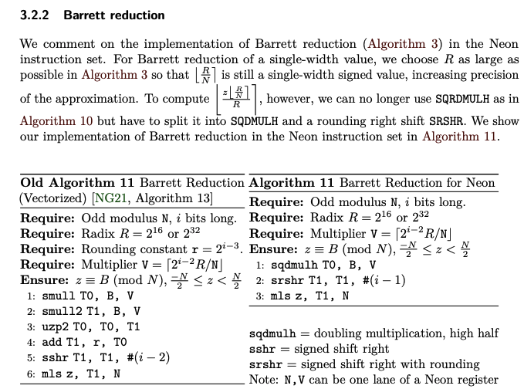
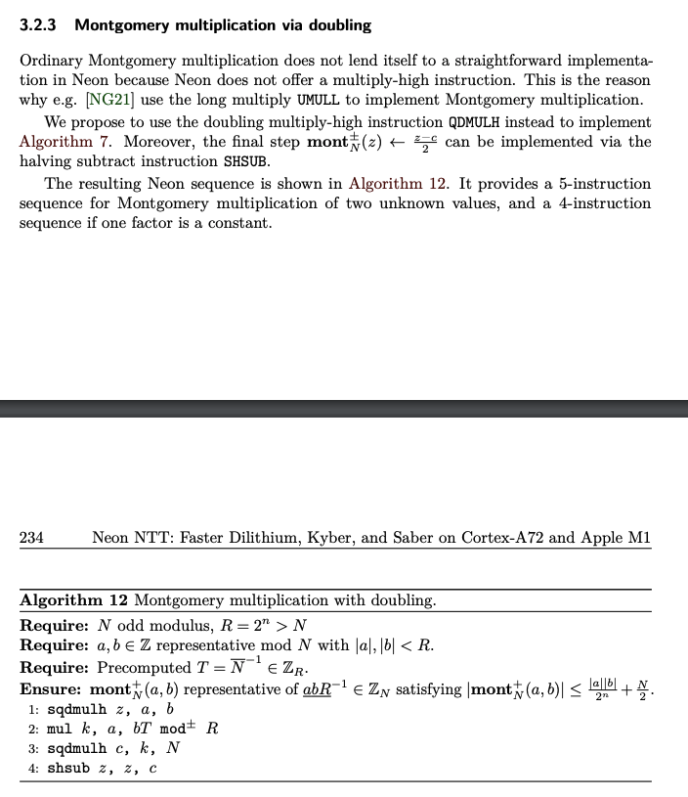
state-of-the-art
Neon NTT: Faster Dilithium, Kyber, and Saberon Cortex-A72 and Apple M1 https://tches.iacr.org/index.php/TCHES/article/view/9295/8861
shsub(Signed Halving Subtract): ( a – b ) / 2
sqdmulh(Signed Saturating Doubling Multiply Returning High Half) : a x b 수행 후, 상위 (32비트 또는 16비트) 반환
srshr(Signed Rounding Shift Right) : 우측 쉬프트 연산 수행 후, 소수점 이하의 값을 반올림
mls(Multiply and Subtract) : mls result, a, b 일 때 : result-(a x b) 값을 반환

Slide 7
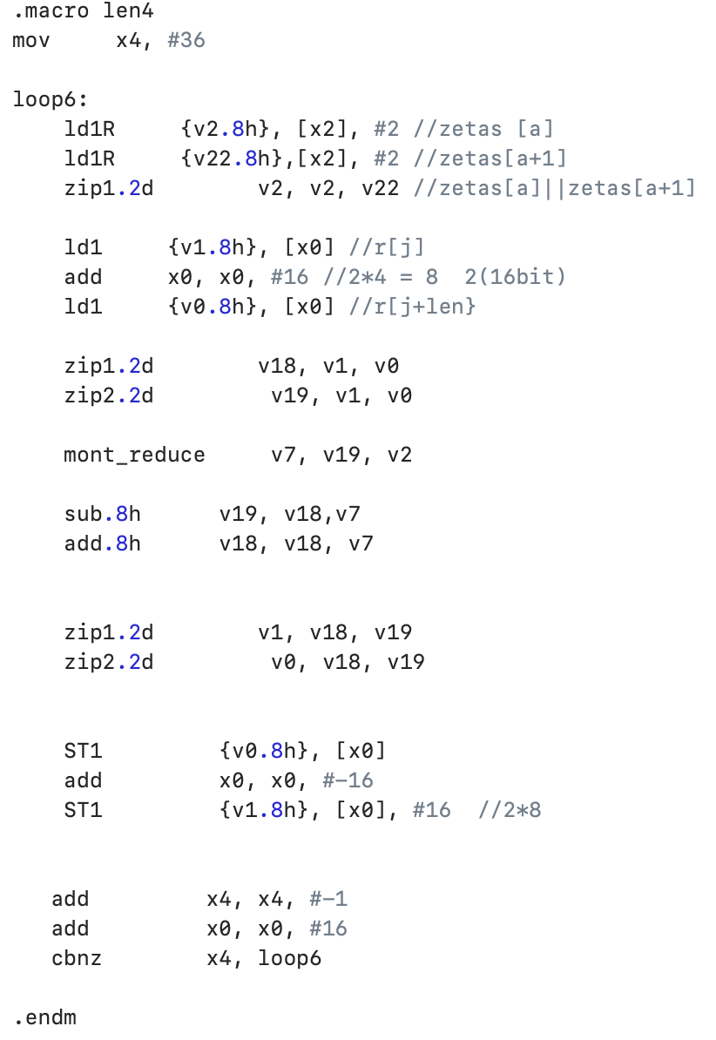
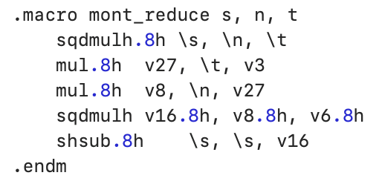
구현 기법

Slide 8
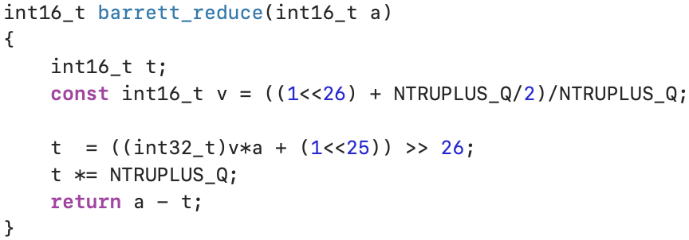
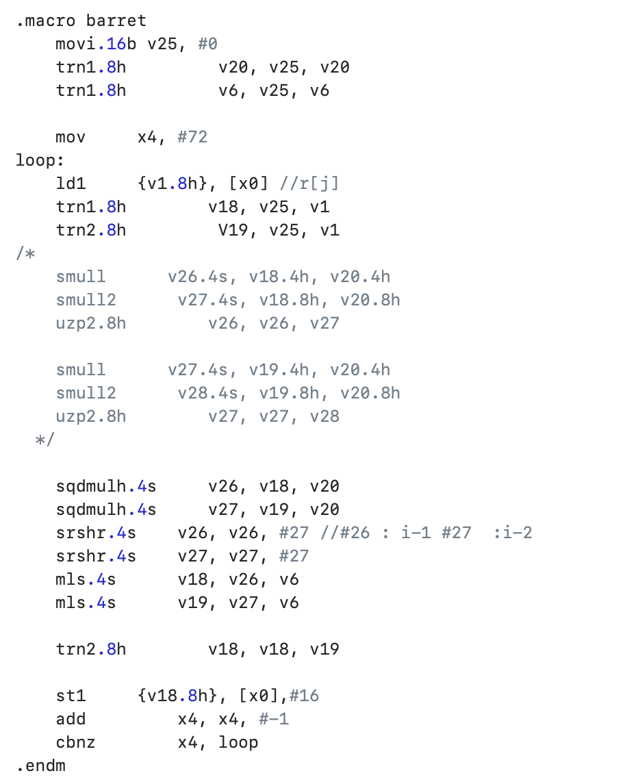
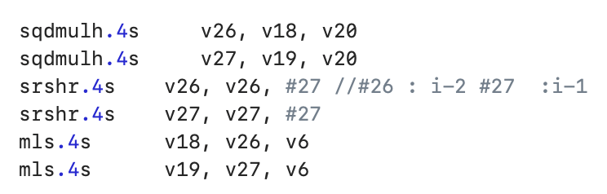
구현 기법(Barret reduction)

Slide 9
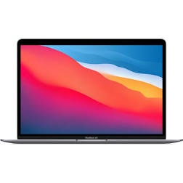
성능 평가
구현 환경
Apple M1 pro 칩이 탑재된 Apple Macbook Pro 16(3.2GHz)
Framework: Xcode Integrated Development Environment
Compiled with –O3 option(i.e. fastest)
평가 방법
ARMv8 상에서 NTRU+ 최적화 구현이 없기 때문에 성능은 KpqCleanver2 프로젝트 reference-C와 비교
동작시간 및 clock cycle을 측정하기 위해 NTRU+ 알고리즘을 10,000회 반복
unit : cc
NTRU+KEM576 (241005ver) | Keygen | Encap | Decap
Reference-C(KpqClean) | 128,564 | 65,247 | 45,593
asm | 112,920 | 51,399 | 32,204
diff | 1.14x | 1.27x | 1.41x

Slide 10
향후 계획
Inverse NTT 구현
모든 NTRU+ 파라미터에 대해 구현
NTT 개선 예정
NEON NTT 논문에 따르면
NTT 내부에서 사용되는 Montgomery 구현을 바렛 리덕션 과 섞어 구현하는 기법이 main idea
HAETAE on ARMv8은 현재 NTT 내부에서 Montgomery 구현만 사용하였으므로 개선이 가능할 것으로 보입니다(pqclean의 딜리시움 코드 추가 분석 필요)
하지만, NTRU+의 경우 레퍼런스 NTT 내부에서 이미 Montgomery와 바렛을 같이 사용하기 때문에 개선 가능한지는 잘 모르겠습니다.
우선 NEON NTT 논문 더 분석해서 NTRU+도 적용한지 확인해보도록 하겠습니다.

